Slide 1
Cartographie des Zones d’accélération / d’exclusion des EnR&R Commune de Pontpoint
1

Slide 2
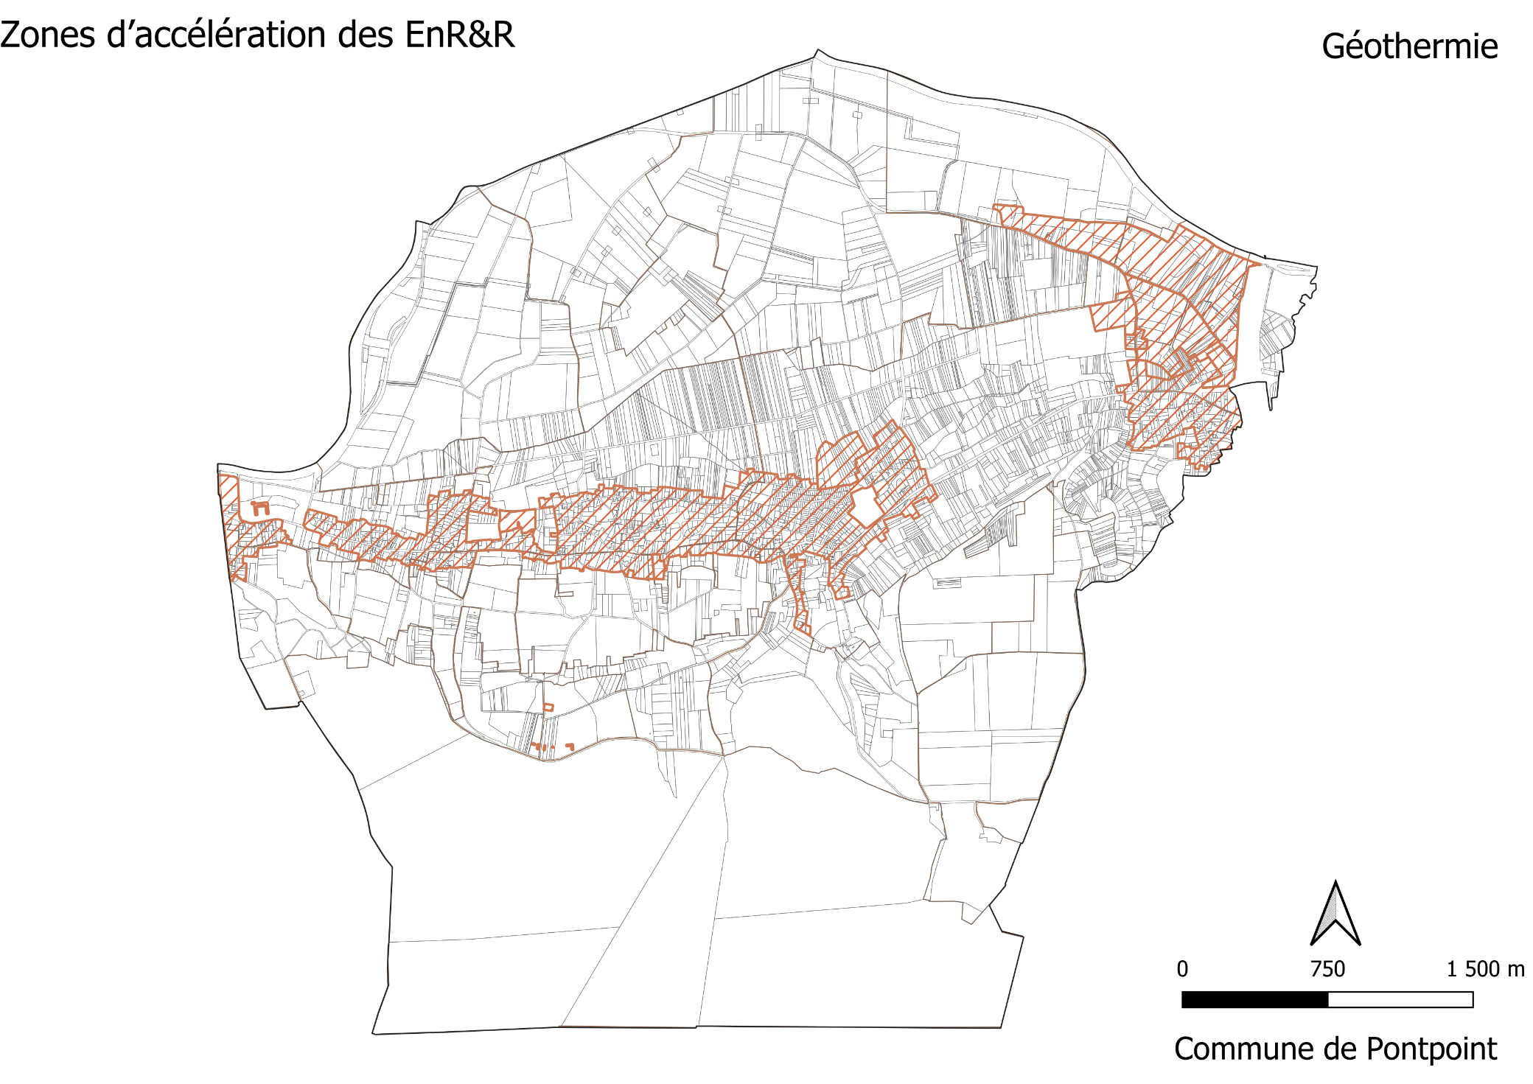
2/8

Slide 3
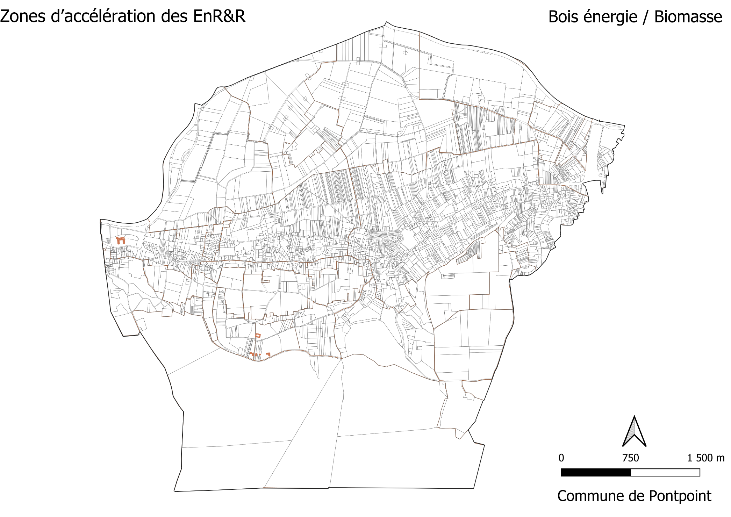
3/8

Slide 4
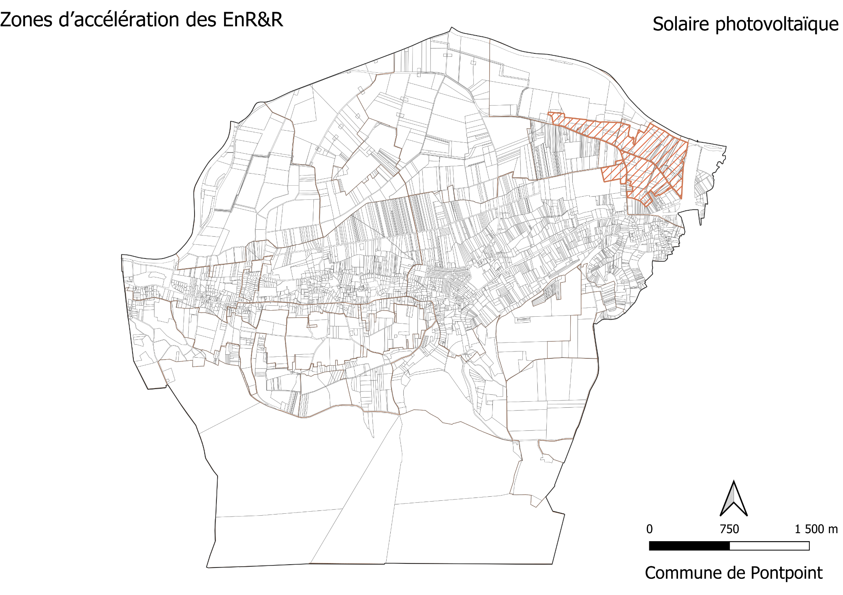
4/8

Slide 5
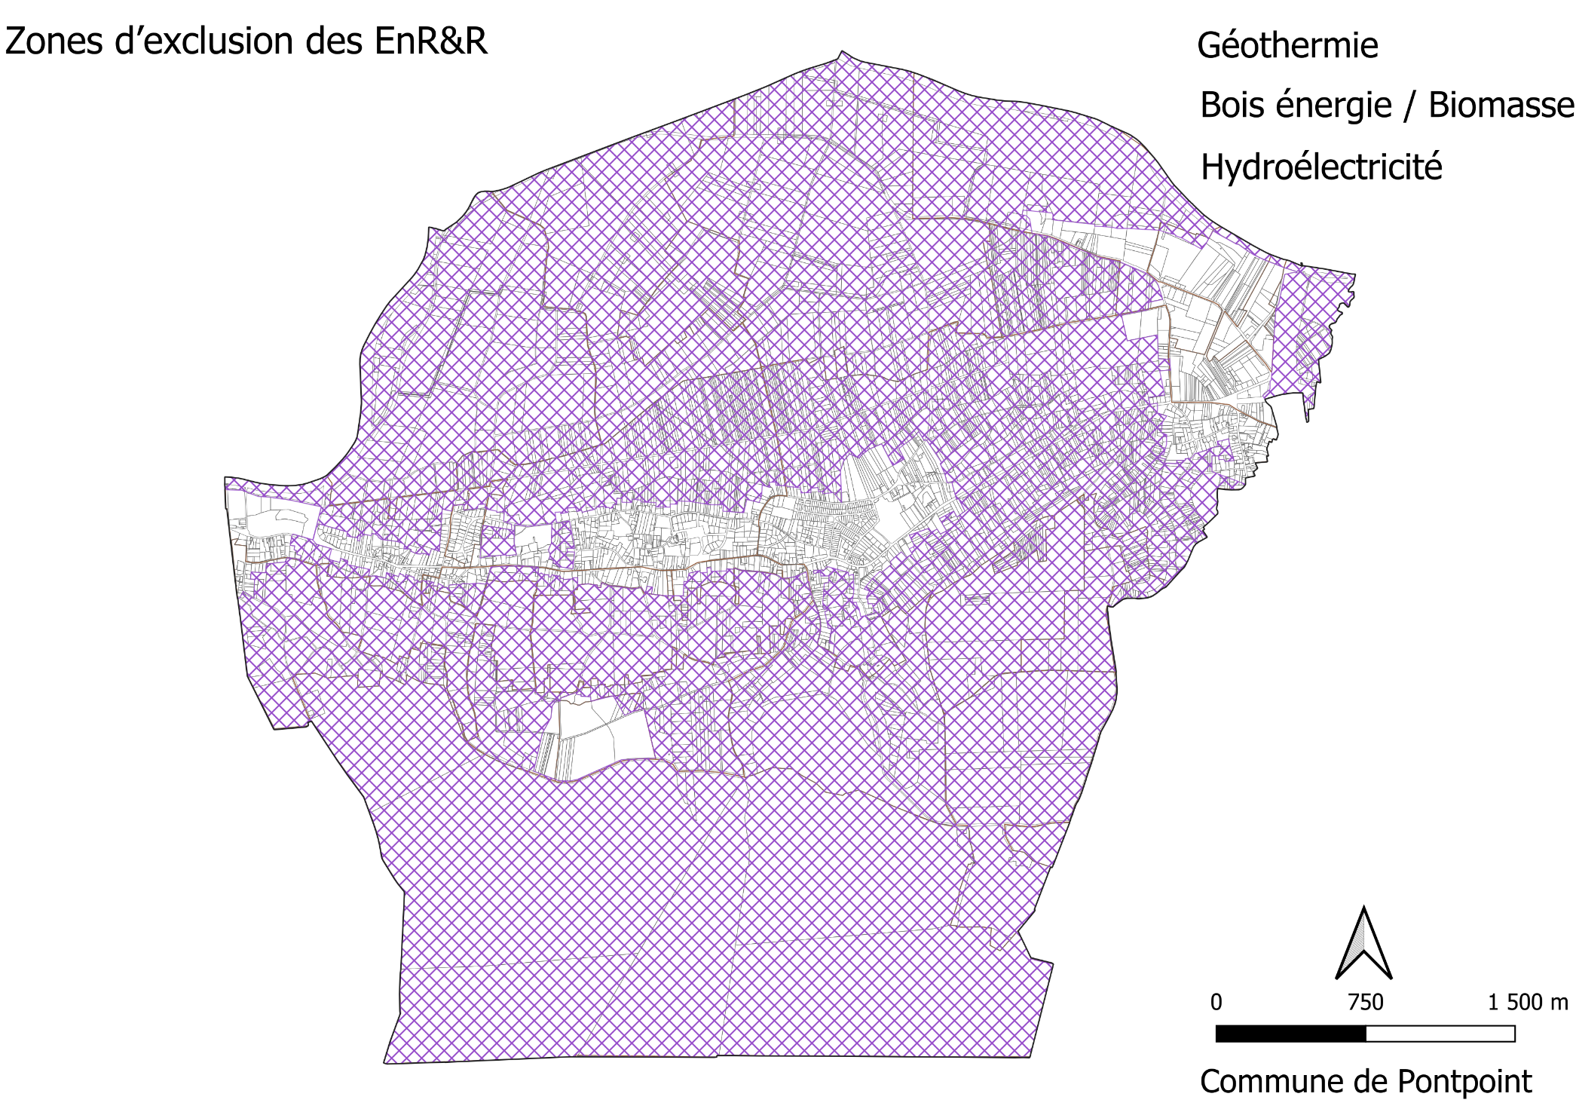
5/8

Slide 6
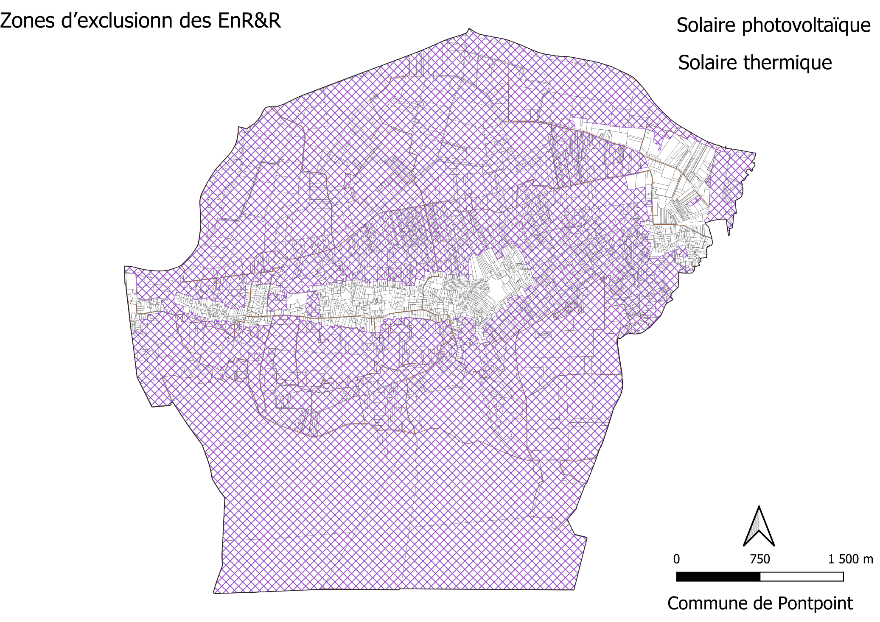
6/8

Slide 7
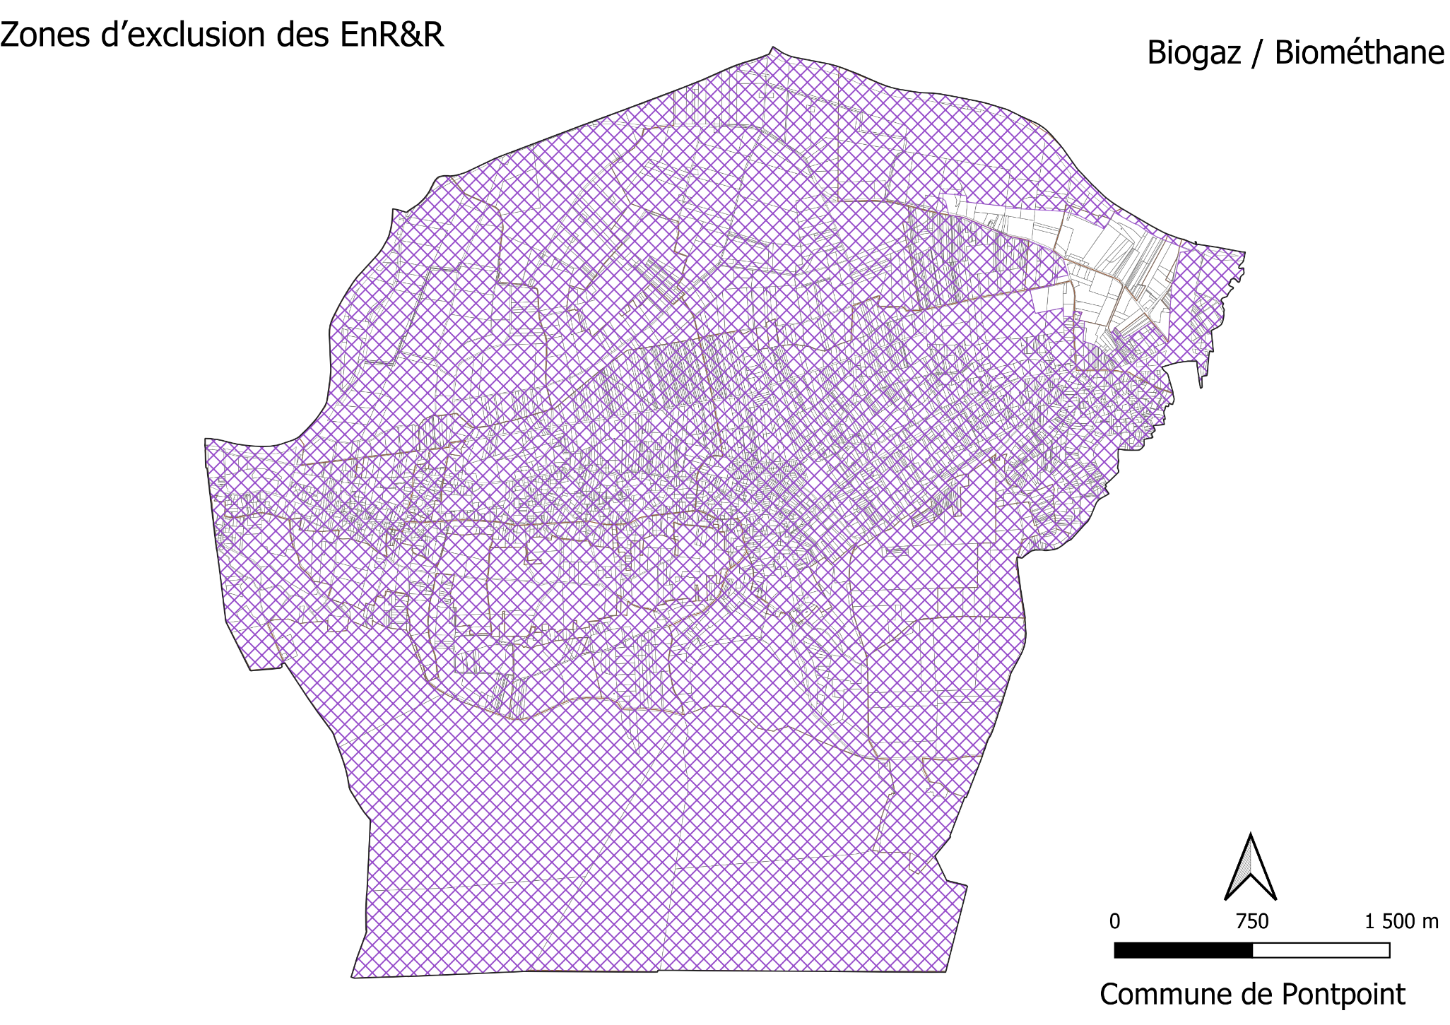
7/8

Slide 8
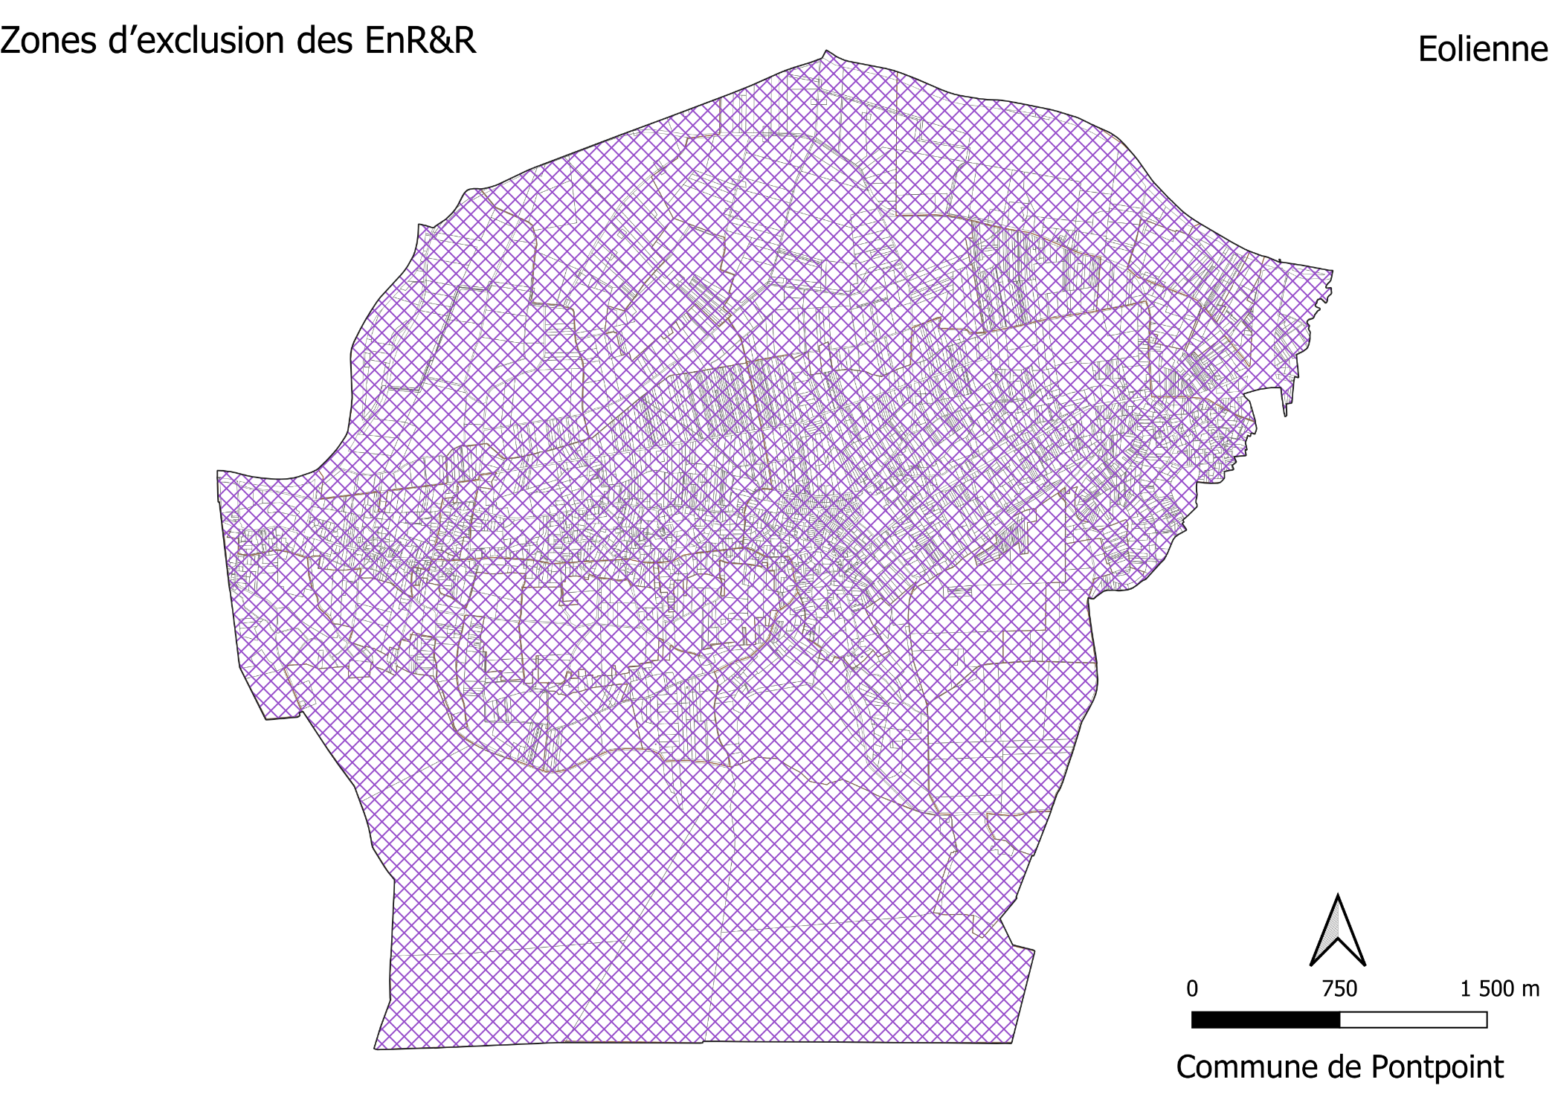
8/8

